Slide 1
三上 第 4 課
教學簡報
電視宣傳音樂

Slide 2
學習重點
描述音樂在日常生活的功能
運用簡單音樂述語來描述音樂的特色
運用資訊科技創作宣傳片段，並配上音樂

Slide 3
分析電視宣傳片段
不少電視宣傳片段都會配上音樂，以增強氣氛。
最近有哪個電視／網上宣傳片段的音樂給你留下深刻的印象？說說該片段的內容，並嘗試哼出有關音樂的旋律。

Slide 4
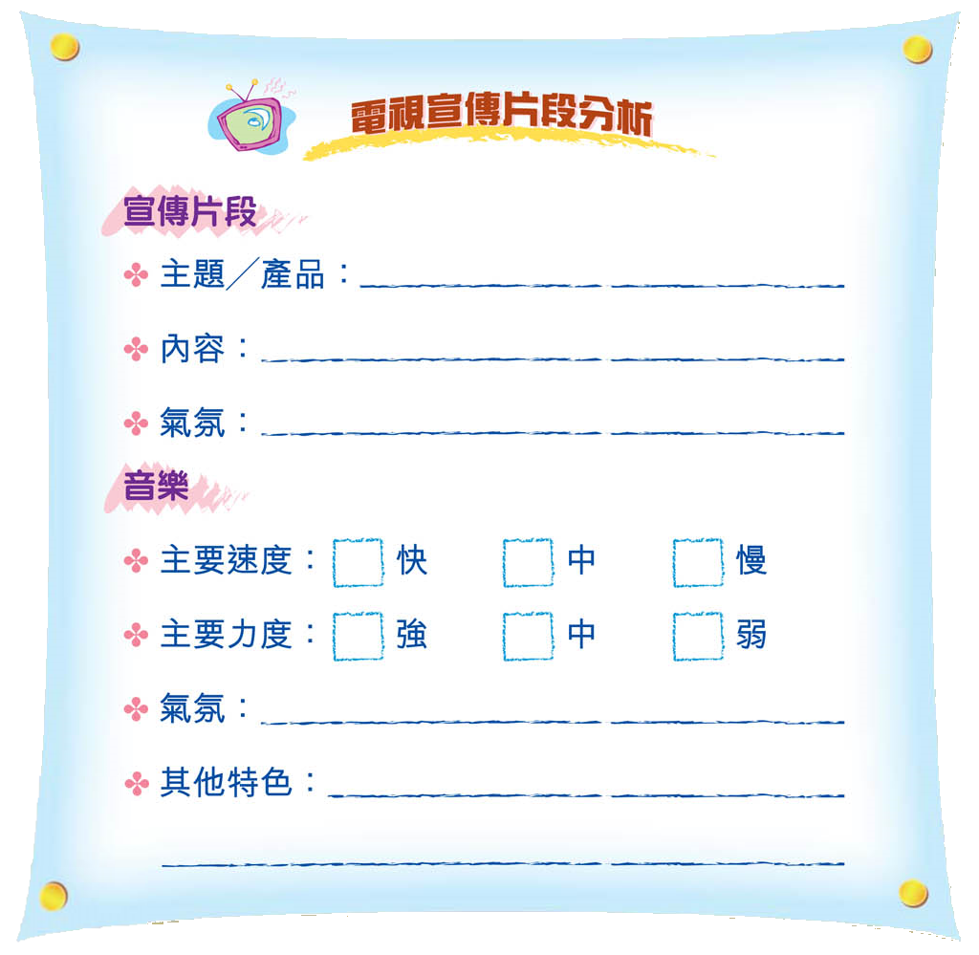
分析電視宣傳片段
試根據課本第19頁的「電視宣傳片段分析」表格，向同學介紹令你印象深刻的宣傳片段和音樂。

Slide 5
分析電視宣傳片段
來看看以下例子。
先觀看一段政府宣傳片段：
洪水如猛獸，勿走近河道
看完片段，嘗試進行分析。

Slide 6
分析電視宣傳片段
觀看「洪水如猛獸，勿走近河道」
片段在宣傳甚麼主題或產品？
片段的主題是「洪水如猛獸，勿走近河道」。

Slide 7
分析電視宣傳片段
觀看「洪水如猛獸，勿走近河道」
試描述片段的內容和氣氛。
內容：天氣轉壞，在河道玩耍的小孩及行山的 女子面對洪水的威脅。洪水過後，一位 母親向兒子講述遠離河道的重要。
氣氛：第一部分（首20秒）陰沉及緊張
第二部分（最後10秒）平靜

Slide 8
分析電視宣傳片段
觀看「洪水如猛獸，勿走近河道」
留意片段的配樂（包括背景音樂和其他聲響效果）。你會怎樣形容它的速度、力度和氣氛？
主要速度：
中（由中段開始愈來愈快，後段完全靜止，只餘母子對話的聲音）
主要力度：強
氣氛：緊張

Slide 9
分析電視宣傳片段
觀看「洪水如猛獸，勿走近河道」
片段的配樂還有甚麼特色？
片段採用擬人法，加入洪水以兇猛語調說話的聲音，此外還加入雷聲，增強緊張的氣氛。
片段的配樂能夠配合內容和氣氛，有效地帶出宣傳信息嗎？為甚麼？
能夠，因為背景音樂、洪水的獨白及雷聲，配上人們在河道受洪水威脅的畫面，營造了緊張的氣氛，帶出「洪水如猛獸」的主題，令觀眾感到懼怕，不會隨便走近河道。

Slide 10
分析電視宣傳片段
準備好了嗎？來分析自選的宣傳片段吧！

Slide 11
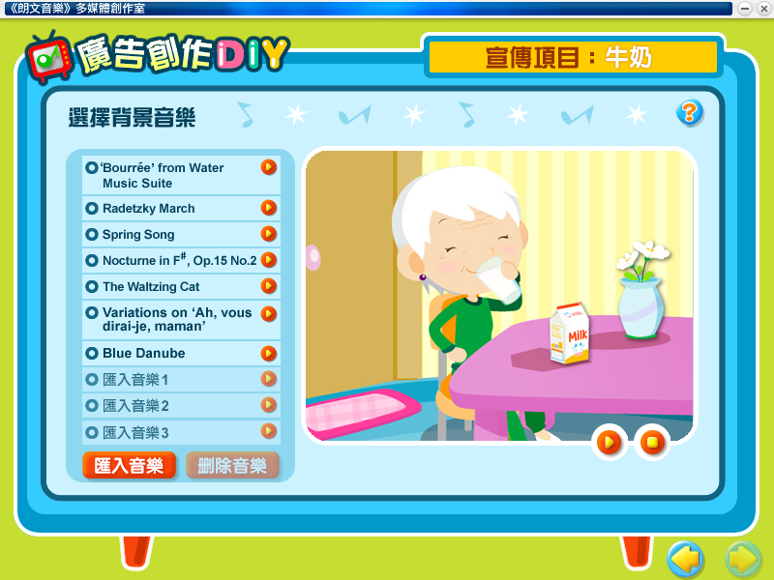
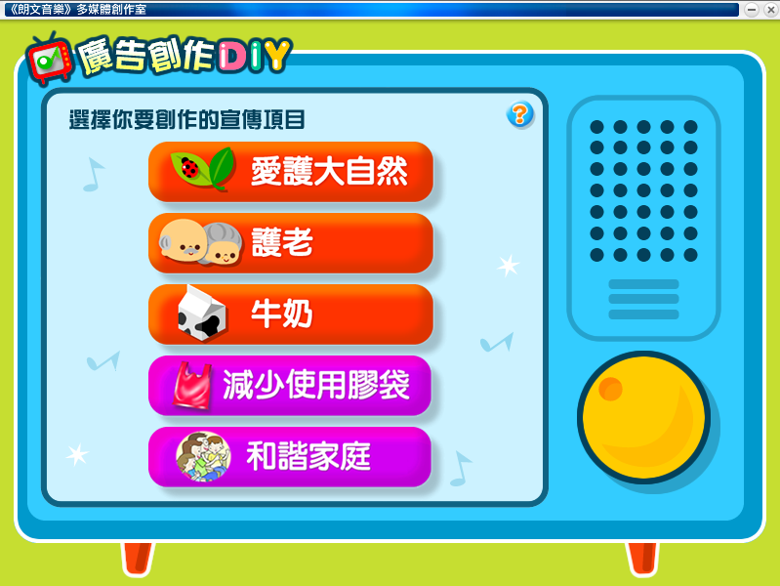
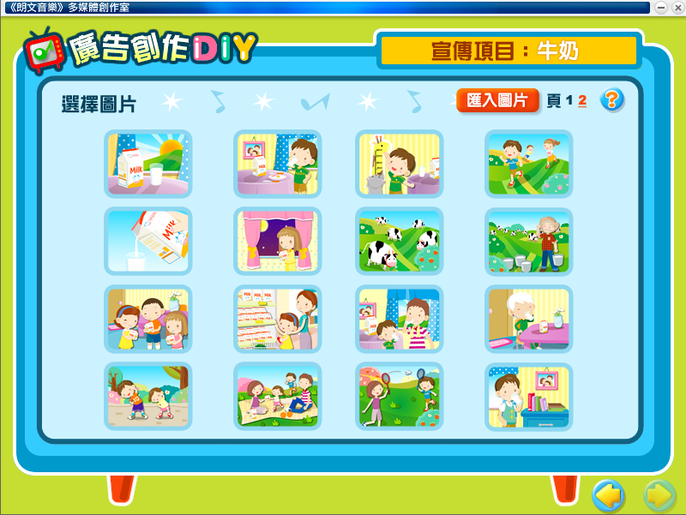
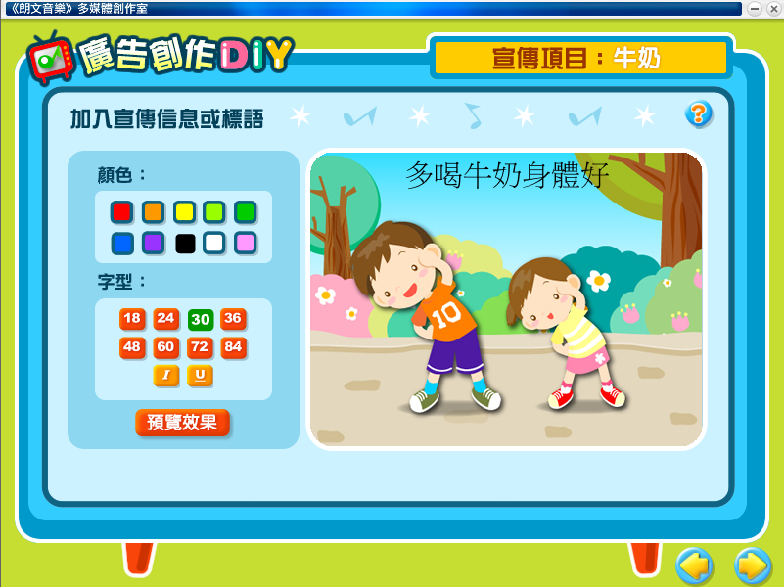
創意舞台
開啟《朗文音樂》的電子教材，並根據課本上列出的步驟，製作宣傳片段，然後配上適當的音樂吧！
完成後，與同學分享彼此的作品，討論片段帶出的信息和 配樂的效果。

Slide 12
評估及自學資源
完成工作紙，了解樂曲與宣傳項目的相互關係
完成 Kahoot! 活動，總結單元二音樂知識
評估資源
瀏覽政府新聞處網站，觀看政府電視宣傳影片，留意配樂在影片中的作用
觀看影片，了解配樂在動畫等片段的作用
自學資源
完

Slide 13
© 培生教育出版亞洲有限公司

